Slide 1
강화학습 과제 · RL CLASS PROJECT
Step-wise RL for Multi-hop QA
selection-only RL의 한계 규명 → 추론을 LLM 안에 두는 후속
팀 구성
A72051 박두산 (팀장)
A72058 신세정 (팀원)
GitHub Page
https://github.com/doosanpark/RL-Multihop-RAG

Slide 2
INTRO · 목적과 목표
프로젝트 목적과 목표
이 프로젝트의 질문: "검색·답변 과정에 강화학습을 쓰면, 학습 없는 cosine 휴리스틱보다 나은 multi-hop RAG를 만들 수 있는가?"
프로젝트 목적 (Purpose)
Multi-hop QA에서 RL이 무엇을 어디까지 줄 수 있는지를 두 단계로 정직하게 검증한다. － Part 1: frozen LLM 위 selector를 RL로 학습해 cosine 휴리스틱과 겨룬다. － Part 2: LLM 자체를 SFT→GRPO RL로 파인튜닝(Search-R1)해 추론을 LLM 안에 둔다.
세부 목표 (Goals)
01
02
03
RL 적용·구현
성능·전이 검증
원인 규명
Passage selection을 MDP로 정식화하고 REINFORCE+baseline을 구현 (CartPole 3-seed sanity 통과)
학습 없는 cosine 휴리스틱 대비 in-domain 성능과 새 도메인 transfer 강건성을 3-seed로 측정
성능이 오르거나 떨어지는 원인을 reward hacking·상태 표현·hop 타입 관점에서 정량적으로 분석

Slide 3
INTRO · 전체 프로세스
전체 연구 프로세스
두 PART로 이어지는 연구 과정 — 실패를 진단하고, 그 진단에 근거해 방법을 바꾼다
PART 1 · 왜?
PART 1 · 발견
검색 단락 선택을 RL로 최적화하면 휴리스틱을 넘을까?
0.355 < 0.370
휴리스틱 못 넘음
방법 frozen LLM + selector를 REINFORCE+baseline으로 학습
전이 −24% 폭락 · 원인 = 추론 용량(capacity) 부재
추론 용량이 없다면 → 추론을 LLM 안에 넣자
PART 2 · 왜?
PART 2 · 발견
추론을 LLM 안에 두면 휴리스틱을 넘을까?
0.469 > 0.370
in-domain 돌파
방법 Qwen LoRA를 SFT→GRPO로 파인튜닝 (Search-R1)
단 이득은 comparison에 집중 · bridge 미해결 · 전이는 과적합
종합 통찰
추론을 LLM 안에 두면 in-domain은 이기지만, 도메인 전이는 학습 없는 휴리스틱에 진다 — RL의 효과와 한계를 3-seed로 규명

Slide 4
Multi-hop RAG + 강화학습 최적화 — 핵심 요지
프로젝트 한눈에
문제
Multi-hop QA에서 학습 없는 휴리스틱을 RL로 넘을 수 있는가?
selector를 학습하는 길(PART 1)과 LLM 자체를 학습하는 길(PART 2)을 두 PART에 걸쳐 검증
방법
PART 1 frozen LLM 옆에 작은 selector(2-layer MLP)를 두고 REINFORCE+baseline으로 단락 선택을 학습
PART 2 LLM 자체를 LoRA로 SFT warmup → outcome F1 보상의 GRPO로 파인튜닝 (Search-R1)
핵심 결과
PART 1 selection-only RL은 cosine 휴리스틱(0.370)을 못 넘음 (0.355) · BC(지도학습) 0.335도 동급 → 병목은 정책 표현 용량
PART 2 추론을 LLM 안에 두자 in-domain 돌파 (0.469). 단 도메인 전이에선 학습 없는
cosine 휴리스틱(0.386)이 강해 — “학습효과 vs OOD 강건성” 트레이드오프를 정량 규명

Slide 5
PART 1
Part 1.
검색 단락 선택을 RL로 최적화하면 cosine 휴리스틱을 넘을까?
프로젝트 목적 (Purpose)
Multi-hop QA에서 RL이 무엇을 어디까지 줄 수 있는지를 두 단계로 정직하게 검증한다. － Part 1: frozen LLM 위 selector를 RL로 학습해 cosine 휴리스틱과 겨룬다. － Part 2: LLM 자체를 SFT→GRPO RL로 파인튜닝(Search-R1)해 추론을 LLM 안에 둔다.

Slide 6
PART 1 · 동기와 기여
강화학습(RL) 적용 타당성
기존 RAG · one-shot retrieval
우리 문제 · sequential evidence selection
Question
Question
vs
Evidence 1 keep / drop
Cosine Top-k Retrieval
Evidence 2 keep / drop ↺
LLM Answer
Stop → LLM Answer
질문과 직접 닮은 문서엔 강하지만,
표면적으로 닮지 않은 bridge evidence를 놓치기 쉽다.
각 step에서 keep / drop / stop 결정 — 이전 선택이 다음 상태와 최종 답 품질에 영향을 준다.
State 질문 + keep한 단락 + 후보 상태
Action keep / drop / stop
Reward supporting fact 보상 + answer F1 final
핵심 Multi-hop RAG의 passage selection은 단순 검색이 아니라 좋은 evidence를 순차적으로 모으는 의사결정 문제 — 그래서 State / Action / Reward 로 정식화할 수 있다.

Slide 7
PART 1 · 동기와 기여
연구 동기와 기여
동기(문제 배경)
RAG는 일반적으로 질문–단락 유사도 기반의 top-k 검색으로 단락을 선택한다.
그러나 multi-hop 질문(예: "X를 작곡한 사람이 태어난 도시는?")에서는 정답에 필요한 2차 단락(bridge)이 원 질문과 직접 유사하지 않아 검색에서 누락될 수 있다.
본 연구는 이러한 단락 선택 과정을 순차적 의사결정 문제(MDP)로 정식화하고, 강화학습으로 최적화할 수 있는지 검증한다.
기여 (Contributions)
1
MDP 정식화 + step-wise reward 설계 supporting_facts에서 자동 생성되는 중간 보상 설계 (REINFORCE+baseline, CartPole 3-seed sanity 통과)
2
체계적 진단 분석 reward hacking 정량 포착 · 입력 표현↔일반화 규명 · 단일 seed 착시의 3-seed 반증 · REINFORCE 불안정성 대응
3
정직한 한계 규명 selection-only RL은 in-domain에서 cosine 휴리스틱과 동급, transfer에서 열세 — 원인을 bridge 분석·Search-R1 대비로 설명

Slide 8
PART 1 · 문제 정의
문제 설정 — State / Action / Reward
1 에피소드 = HotpotQA 1 샘플. 후보 단락 N개 (distractor 10 / 스포츠 8) 중 keep/drop을 순차 결정.
STATE
ACTION
REWARD
질문 + 현재까지 keep한 단락 집합 + 후보별 상태 + step t
{ keep pᵢ, drop pᵢ, stop & answer }
고정 크기 2N+1, 처리한 단락은 마스킹
즉시 step reward (supporting_facts 기반)
+ 종료 시 answer F1 기반 final reward
Transition keep/drop은 해당 단락을 처리됨 표시, stop은 종료. Horizon 최대 T=10 step. 종료 시 keep된 단락을 LLM에 넘겨 답 생성.
정책은 keep/drop/stop을 선택하고, 보상은 즉시(선택 품질) + 지연(답 품질) 두 층위로 학습 신호를 준다.

Slide 9
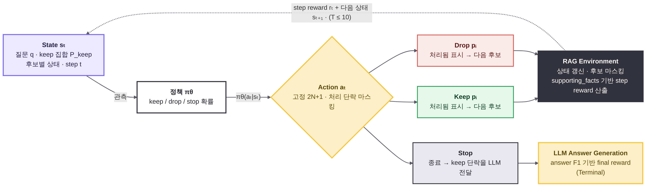
PART 1 · MDP 흐름
순차적 의사결정 루프 — Agent · Environment
매 step마다 에이전트는 keep, drop, stop 중 하나를 선택하고, 환경은 이에 따라 다음 상태와 보상을 반환한다.
Stop을 선택하면 에피소드가 종료되며(Horizon T ≤ 10), 최종적으로 keep된 단락만 LLM에 전달되어 답변을 생성한다.
핵심 보상은 즉시 step reward(선택 품질)와 종료 시 final reward(답 품질) 두 층위로 주어진다 — 다음 장에서 이 두 신호를
비대칭 step + 연속 F1 final로 설계한다.

Slide 10
PART 1 · Reward 설계
비대칭 step reward + 연속 F1 final
Step reward (즉시)
이벤트 | 보상
정답 단락 keep | +0.20
정답 단락 drop (최대 페널티) | −0.30
노이즈 keep | −0.10
노이즈 drop | +0.05
stop | 0
Final reward (연속, cliff 없음)
R_final = 2.0 · F1(answer) − 0.1 · t
Return G₀ = Σ γᵏ rₖ + γᵀ R_final , γ = 0.99
설계 의도 비대칭(정답 drop을 가장 무겁게) → recall 보존.
연속 final reward → 정답 품질을 매끄럽게 유도.
step reward는 "좋은 선택"을 즉시, final reward는 "좋은 답"을 지연 보상 — 두 신호를 결합한다.

Slide 11
PART 1 · 환경·데이터셋 (공통)
데이터셋 — 학습 / In-domain / Transfer
용도 | 데이터 | 규모
학습 | HotpotQA distractor (train) | 2,000 샘플
In-domain 평가 | HotpotQA distractor (validation) | n = 200
Transfer 평가 | 스포츠 룰북 QA (자체 구축) | n = 350
Preprocessing • supporting_facts 라벨 → step reward 자동 ground truth (추가 라벨링 불필요) • 스포츠 룰북(공식 룰)을 HotpotQA 포맷으로 라벨링 • 인코딩: MiniLM-L6-v2 384d (freeze)
스포츠 룰북 350문항 (자체 구축) bridge 305 / comparison 45 · 전부 hard 배구41 · 탁구50 · 배드민턴50 · 미식축구50 축구40 · 농구40 · 야구40 · 하키39 학습에 쓰지 않은 다른 분포 → H3(전이) 측정용

Slide 12
PART 1 · 알고리즘
REINFORCE + Learned Baseline
핵심 업데이트
분산 감소 baseline · reward-to-go · advantage 정규화 · gradient clipping (max_norm = 1.0)
Aₜ = Gₜ − V_φ(sₜ) (advantage)
∇J = Σ ∇ log π_θ(aₜ|sₜ) · Aₜ
value loss = MSE( V_φ , Gₜ )
정책망 2-layer MLP (~200K params). hidden = (256, 128)
LLM Qwen2.5-0.5B-Instruct — freeze, 답 생성에만 사용
사전 검증. 본 학습 전 CartPole-v1로 알고리즘 sanity check — 3 seed 모두 avg(100ep) ≥ 195 통과 (242 / 185 / 157 episode).

Slide 13
PART 1 · 핵심 설계
학습 안정화를 위한 설계
BC warmup
Lean state (32d)
문제 cold-start 시 정책이 "즉시 stop" 국소최적에 빠짐 (reward hacking)
문제 raw 임베딩(4639d) 입력은 train 과적합 → dev F1 0.19 (cosine 휴리스틱보다 낮음)
해결 supporting_facts로 생성한 expert 정책(정답 keep → 노이즈 drop → stop)을 cross-entropy로 모방 학습한 뒤 RL을 시작함.
해결 일반화되는 per-candidate 신호로 축소 — q_sim · kept_sim · 처리여부 · step. dev 0.29 → 0.35로 일반화 회복.
두 설계는 모두 진단 단계에서 확인된 실패 원인을 직접 수정한 것으로, 단순 하이퍼파라미터 조정이 아닌 원인 기반 개선에 해당함.

Slide 14
PART 1 · 실험 셋업
Hyperparameter & 평가 지표
항목 | 값
Optimizer / lr | Adam, lr = 1e-4
γ / hidden / grad_clip | 0.99 / (256,128) / 1.0
weight_decay / batch | 1e-4 / 8 episodes
BC warmup | 1000 샘플 · bc_lr 1e-3 · 30 ep
episodes / ckpt | 2,500 / dev-best 선택
Encoder / LLM | MiniLM-L6-v2 / Qwen2.5-0.5B (freeze)
평가 지표 answer_F1 (핵심) · exact_match
support_F1 (선택 품질) · avg_n_kept
신뢰도 확보 3 seed (42 / 123 / 7) 학습
→ mean ± std 신뢰구간
step vs sparse ablation 비교
하드웨어: RTX 4060 Ti 8GB · 모든 방법을 동일 frozen Qwen2.5-0.5B 위에서 공정 비교.

Slide 15
PART 1 · 환경 세팅(상세)
실험 설계 근거
frozen LLM, 모델 규모, 데이터 분할을 선택한 이유
1
LLM = Qwen2.5-0.5B-Instruct (freeze, 학습 안 함)
– 이 PART의 가설은 "selection을 RL로 최적화하면 cosine 휴리스틱을 넘는가" — LLM은 변수가 아닌 고정 환경.
– LLM은 episode 종료 시(stop_and_answer)에만 호출: question + keep된 단락 → 답 생성. 학습 중 gradient 안 흐름.
– 부수효과: 학습은 ~200K params MLP만 갱신 → 8GB GPU에서도 매우 가볍게.
2
Encoder = sentence-transformers MiniLM-L6-v2 (384d, freeze)
– 학습 없이 일반화된 의미 임베딩 — 이것이 곧 우리가 넘어야 할 "학습 없는 cosine 휴리스틱".
– state encoder와 baseline retriever 모두 동일 모델을 재사용 → 공정 비교를 위해 임베딩 공간 통일.
3
정책망 = 2-layer MLP, hidden (256, 128), 약 200K params
– 작게 잡은 이유: MDP의 진짜 병목이 state 표현인지 정책 capacity인지 분리하기 위함. 결과 "capacity 부족"이 진단으로 확정.
4
데이터 분할 (학습/in-domain/transfer)
– 학습: HotpotQA distractor train 2,000 샘플 (수렴엔 충분, 시간 절약).
– in-domain 평가: HotpotQA distractor validation n=200.
– transfer 평가: 자체 구축 스포츠 룰북 350문항 — 학습에 미사용 (H3 측정 전용).
5
하드웨어 = 로컬 RTX 4060 Ti 8GB · CUDA 12.1 · Python 3.11 venv
– 의존성 핀: numpy 1.26 / pyarrow 17 / pandas 2.3 / datasets 2.21 (Windows에서 검증된 조합).

Slide 16
PART 1 · 결과 ① in-domain
In-domain (HotpotQA, n=200)
방법 | answer F1 | support F1 | kept
Oracle (상한) | 0.557 | 1.000 | 2.0
Naive RAG (cosine top-3) | 0.370 | 0.582 | 3.0
use_all | 0.367 | 0.340 | 9.9
Step-wise RL (제안) | 0.355 ±.012 | 0.533 ±.005 | 2.0
Sparse RL | 0.354 ±.002 | 0.512 ±.027 | 2.0
BC-only (지도학습) | 0.335 ±.005 | 0.546 | 2.0
random (하한) | 0.275 | 0.258 | 3.0
RL(0.355)이 학습 없는 cosine 휴리스틱(0.370)을 못 넘음. 단 단락을 2개만 keep해 cosine 휴리스틱(3개)과 비슷한 F1 — precision 이점. BC-only(0.335)도 RL과 동급 → 한계는 RL 방식이 아니라 정책 표현 용량.

Slide 17
PART 1 · 결과 ② transfer
Transfer (스포츠 룰북, n=350)
방법 | answer F1 | support F1
Oracle (상한) | 0.452 | 1.000
Naive RAG (cosine top-3) | 0.386 | 0.666
use_all | 0.369 | 0.400
Step-wise RL | 0.270 ±.038 | 0.461
Sparse RL | 0.267 ±.034 | 0.456
BC-only (지도학습) | 0.265 ±.035 | 0.466
random | 0.263 | 0.305
In-domain → Transfer 변화
핵심.
Naive(cosine)는 도메인이 바뀌어도 견고(+0.016). 반면 학습된 RL은 −24% 폭락(0.355→0.270) — 심지어 random(0.263) 수준. 학습 정책이 HotpotQA 분포에 특화돼 전이가 안 됨. BC-only도 −21%로 동일 하락 → OOD 취약성은 RL이 아닌 학습형 정책 공통의 성질.

Slide 18
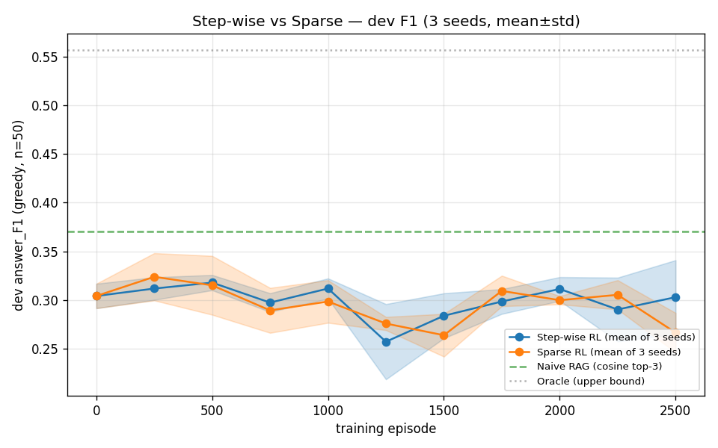
PART 1 · 결과 ③ 학습곡선·hop
학습곡선 & Hop 타입별 분석
Hop 타입별 (in-domain, seed 42)
방법 | bridge | comparison
Naive (cosine) | 0.350 | 0.435
Step-wise RL | 0.316 | 0.448
RL이 이겨야 할 곳은 cosine 휴리스틱이 실패하는 bridge(multi-hop)인데 정작 bridge에서 RL이 cosine 휴리스틱보다 낮다 (0.316 < 0.350). → 정책이 multi-hop 추론(1차→2차 단락 연결)을 학습하지 못했다.
Figure 1 · dev F1 (3 seed mean±std) — 두 곡선의 std 음영이 학습 내내 겹침 = 유의차 없음

Slide 19
PART 1 · 토의 및 결론
가설 검증 — 셋 다 지지되지 않음
H1
3-seed 평균에서 answer F1은 사실상 동일함(0.355 vs 0.354).
단일 seed에서 관찰된 우위는 재현되지 않음.
반면 step reward는 support_F1 분산이 더 작아(±0.005 vs ±0.027), 선택 품질을 보다 일관되게 유지함.
기각
Step-wise ≫ Sparse?
H2
in-domain에서 RL(0.355) < cosine 휴리스틱(0.370). precision 이점은 있으나 절대 성능은 못 넘음.
기각
RL > Naive?
H3
새 도메인에서 RL 성능이 24% 하락함.
이는 학습된 정책이 HotpotQA 분포에 특화되어 새로운 도메인으로 일반화되지 못했음을 시사함.
부정
Transfer 가능?

Slide 20
PART 1 · 토의 및 결론
주요 시사점
1
Reward hacking 정량 포착
2
입력 표현이 일반화를 좌우
BC 없이 학습하면 정책이 즉시 stop을 선택하는 reward hacking에 빠짐.
기대 reward(+0.198)가 실제 관측값(+0.20)과 일치했으며, BC warmup으로 이를 해결함.
고차원 raw 임베딩은 과적합을 유발함(dev 0.19).
반면 lean state(32d)는 일반화를 개선해 dev 0.35를 달성함.
3
단일 seed 착시 반증
4
REINFORCE 불안정성
단일 seed에서는 성능 향상이 있는 것처럼 보였지만, 3-seed 평균에서는 차이가 사라짐.
재현성 검증의 중요성을 확인함.
학습 후반에 성능이 다시 하락하는 현상이 나타남.
따라서 최고 성능 시점의 checkpoint를 저장하여 사용함.

Slide 21
PART 2
Part 2.
추론을 LLM 안에 두면 cosine 휴리스틱을 넘을까?
프로젝트 목적 (Purpose)
Multi-hop QA에서 RL이 무엇을 어디까지 줄 수 있는지를 두 단계로 정직하게 검증한다. － Part 1: frozen LLM 위 selector를 RL로 학습해 cosine 휴리스틱과 겨룬다. － Part 2: LLM 자체를 SFT→GRPO RL로 파인튜닝(Search-R1)해 추론을 LLM 안에 둔다.

Slide 22
PART 2 · 전환 동기
PART 1의 한계와 Search-R1의 출발점
PART 1 방식 · frozen LLM + 외부 selector
PART 2 방식 · LLM 내부 추론·검색 (Search-R1)
Question
Question
vs
<think> 추론 → <search> 질의
MLP Selector keep / drop
env: <information> 주입 ↺ 반복
frozen LLM → Answer
<answer> 답
selector엔 multi-hop 추론 용량이 없어
학습 없는 cosine 휴리스틱을 못 넘음 (0.355 < 0.370).
추론·검색을 LLM 안에서 수행(Search-R1) — 학습 대상이 selector가 아니라 LLM 자체.
Policy Qwen + LoRA · think→search→answer
Reward answer F1 + 0.1·format
GRPO G=5 group baseline + KL(참조 SFT)
핵심 PART 1의 병목은 selector의 추론 용량 부재 — 학습 대상을 LLM 자체로 옮겨 추론·검색을 LLM 안에서 수행하고, outcome F1 보상으로 GRPO로 최적화한다.

Slide 23
PART 1 → PART 2 · 전환
PART 1의 한계 → PART 2의 보완
PART 1의 결론이 곧 PART 2의 출발점 — 무엇을 보완하려 했는가
PART 1이 멈춘 지점
PART 2가 바꾼 것
• RL(0.355)이 cosine 휴리스틱(0.370)을 못 넘음
• 이겨야 할 bridge(multi-hop)에서 오히려 더 낮음 (0.316 < 0.35)
• 새 도메인 transfer에서 −24% 폭락, cosine 휴리스틱은 견고
진단:
정책이 유사도 feature 위 작은 MLP라 multi-hop 추론을 학습하기에 표현력이 제한적이었을 가능성이 있음
.LLM은 freeze. → multi-hop 추론 용량이 구조적으로 부재.
• 학습 대상을 selector에서 LLM으로 이동
• 추론을 LLM 내부에서 수행 (Search-R1: think→search→answer)
• Qwen LoRA를 SFT → GRPO를 적용하여 검색·추론 정책을 직접 학습
핵심:
같은 "supervised warmup → RL" 레시피를 selector가 아니라 LLM에 적용. 동일한 SFT→RL 학습 절차를 유지하되, 학습 대상을 selector가 아닌 LLM으로 변경함.

Slide 24
PART 2 · 진단 → 처방
추론을 LLM 안으로 — Search-R1 방식 SFT→GRPO
배경.
PART 1에서 frozen LLM 위에 selector를 두고 REINFORCE+baseline으로 학습했지만 RL 기반 selector는 cosine 휴리스틱을 넘지 못함.(0.355 < 0.370).
우리는 이를 selector의 제한된 추론 용량 때문으로 해석했고, PART 1의 Future Work였던 Search-R1(SFT→GRPO)을 실제로 구현하여 이 가설을 검증하고자 함. PART 2의 목표는 추론을 LLM 내부로 옮겼을 때 성능이 개선되는지 확인하는 것임.
가설 (Hypotheses)
1
HA-1 · 추론 용량 가설 추론을 LLM 안에 두면(SFT search) 추론 없는 selector·cosine 휴리스틱을 in-domain에서 넘는다.
2
HA-2 · RL 추가이득 outcome F1 보상의 RL(GRPO)이 SFT 위에 추가 이득을 준다. 어떤 hop 타입에서 나타나는가?
3
HA-3 · 도메인 전이 파인튜닝된 search 정책의 도메인 전이는? 학습 없는 cosine 휴리스틱 대비 우열은 어떻게 되는가?

Slide 25
PART 2 · 방법
검색·추론을 LLM 안에서 — SFT warmup → GRPO
Qwen2.5-0.5B-Instruct를 LoRA(r=16, q/k/v/o)로 파인튜닝함. 검색 결과는 별도 대화 턴이 아닌 동일 assistant 턴 내에 inline으로 주입되어 추론과 답변 생성에 활용됨.
PROTOCOL
SFT WARMUP
GRPO (RL)
1. Think : 추론 계획 수립
2. Search : 검색 질의 생성
3. Information : 검색 결과 주입
4. Answer : 최종 답변 생성
(후보 풀 내 MiniLM Top-2 검색)
supporting_facts 기반 멀티홉 trace 생성
think→search→answer 절차 학습
cold-start 제거(val loss 0.113)
질문당 G=5 rollout
보상:answer F1 + format
KL 정규화로 학습 안정성 확보
핵심. “GRPO는 REINFORCE의 확장이고, value network 없이 분산을 줄인다.”
GRPO는 REINFORCE에 group baseline과 KL 정규화를 결합한 방법으로, 강의에서 다룬 baseline·variance reduction 개념의 자연스러운 확장임. 질문당 G=5개의 rollout 평균을 baseline으로 사용하므로 value network가 필요 없으며, 8GB GPU 환경에서도 학습이 가능함.
또한 검색은 외부 검색 서버가 아닌 후보 풀(distractor 10) 내 query 기반 retrieval로 제한함. 이를 통해 검색 서버 구축 요소를 제거하고,검색·추론 정책 자체의 효과를 분석하는 데 집중함.
실험은 RTX 4060 Ti 8GB 환경에서 수행하였으며, Windows 환경 제약으로 vLLM 대신 HuggingFace generate를 사용함.
SFT를 통해 think→search→answer 프로토콜과 멀티홉 추론 절차를 LLM에 학습시킨 뒤, answer F1 기반의 GRPO를 적용하여 검색 질의 생성과 답변 추론 정책을 추가 최적화함.

Slide 26
PART 2 · 환경 세팅(상세)
8GB VRAM에서 LLM 자체를 학습하기 위한 선택들
Base LM = Qwen2.5-0.5B-Instruct (LoRA 학습 대상)
– 0.5B 이유: 8GB VRAM 제약. Full fine-tune은 메모리 초과 — LoRA로 학습 가능 부분만 한정.
– Instruct 변종 선택: chat template과 system/user 분리, <think>/<search>/<answer> markup 출력 안정성이 base 대비 높음.
LoRA: r=16, target=q/k/v/o (attention만, FFN 제외)
– r=16: 학습 가능 ~2.16M params (전체의 0.44%). 학습 신호는 충분하면서 옵티마이저 상태(AdamW 2배)도 가볍게.
– attention만 적용: FFN까지 포함하면 메모리 거의 2배. attention만으로도 본 실험엔 충분히 학습됨.
정밀도 & 메모리 = bf16 + gradient checkpointing
– bf16: 0.5B weights를 약 1GB로(fp32 대비 −50%). RTX 40 시리즈는 bf16 native 지원.
– gradient checkpointing: activation 저장 대신 재계산 — backward 시 메모리 큰 폭 절감 (속도 약간 손해).
Batch: batch_size=2, grad_accum=8 → effective batch 16
– 작은 이유: logits 텐서 [B, T=768, V=152k]가 메모리를 폭식 — B=8은 OOM 발생.
– grad_accum=8로 effective 16 유지하며 메모리 안정 학습.
Retriever = 동일 MiniLM-L6-v2 (PART 1과 공통)
– 후보 풀(distractor 10) 내 top-2 retrieve. 외부 인덱스/검색서버 미사용 — 검색 엔지니어링 제거하고 추론 학습에 집중.
평가 분할 (dev-test 누수 방지)
– dev = val[0:64] (체크포인트 선택용) · held-out = val[200:400] n=200 (최종 보고용, dev와 완전 disjoint).
– RL 3 seed (42, 123, 7) 학습 → held-out에서 mean±std로 신뢰구간 보고.
Rollout = HuggingFace generate (~7s/개)
– vLLM은 Windows 네이티브 미지원이라 사용 불가. 도입 시 3-5배 가속 가능 (Future Work).

Slide 27
PART 2 · 결과 ①
In-domain & Transfer — 메인 표 (3 seed mean±std)
모델 | in-domain F1 | sports(transfer) F1
기존 frozen+cosine (폴백) | 0.370 | 0.386
SFT search | 0.434 | 0.299
RL (3-seed) | 0.469 ±.007 | 0.313 ±.023
핵심 결과 요약 • Cold-start 환경에서 frozen-base F1이 0.006에 불과하여, SFT warmup의 필요성을 확인함.
• In-domain 성능은 cosine 휴리스틱 0.370 → SFT 0.434 → RL 0.469로 지속적으로 향상됨.
• RL의 추가 향상(+0.035)은 3-seed 평균에서 일관되게 재현되었으며(std=0.007), 단일 seed 효과가 아님을 확인함.)
Transfer — 정직한 음성/혼합 결과.
Solution A(0.313)가 학습 없는 cosine 휴리스틱(0.386)에 미치지 못함.
다만 RL은 전이 환경에서도 SFT(0.299) 대비 향상을 보였으며(+0.014), comparison 유형에서는 강한 성능을 유지함.

Slide 28
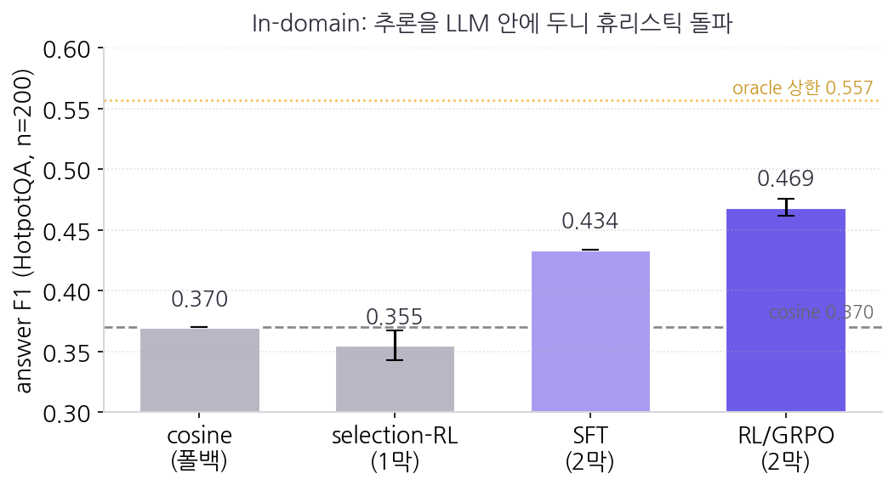
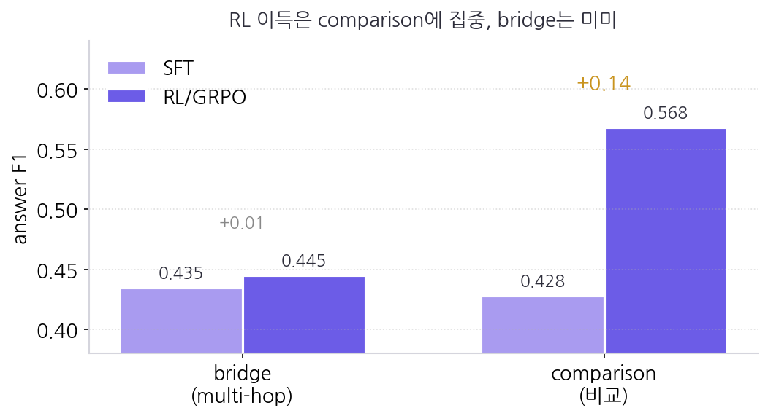
PART 2 · 결과 ②
결과 ② — 성능 향상의 원인 분석
핵심 — 성능 향상이 발생한 단계와 RL 효과의 분포를 분석함
cosine 0.370 · selection-RL 0.355 → SFT 0.434 (+0.064) → SFT+GRPO 0.469 (+0.035)를 달성함. 추론을 LLM 내부로 옮긴 후 성능이 지속적으로 향상되었으며, 최종적으로 cosine 휴리스틱 기반 방법을 명확히 상회함.
RL의 추가 향상(+0.035)은 3-seed 평균에서 일관되게 관찰되었으며(표준편차 0.007), 단일 seed에 의존한 결과가 아님을 확인함.
RL 효과는 comparison 유형에 집중됨(+0.14, 0.428→0.568). 반면 bridge 유형의 향상은 +0.01에 그침.
이는 정답이 명확한 비교형(yes/no, 둘 중 택1) 질문에서는 F1 보상이 강한 학습 신호로 작용하는 반면, 개방형 bridge 질문은 부분 일치 기준이 모호하여 상대적으로 약한 학습 신호를 제공하기 때문으로 해석됨.

Slide 29
PART 2 · 통찰 (가설 검증)
가설 검증 — 추론 용량 가설은 지지되나, RL 효과는 국소적임
HA-1
In-domain 성능은 0.370(cosine)·0.355(selection-RL)에서 0.434(SFT), 0.469(RL)로 향상됨.
또한 cold-start 성능(0.006)을 고려할 때, SFT는 검색·추론 절차와 프로토콜을 효과적으로 학습시킨 것으로 해석됨.
지지
추론을 LLM 안에 두면?
HA-2
RL은 SFT 대비 +0.035의 성능 향상을 보였으며, 3-seed 평균에서 일관되게 재현됨(std=0.007).
다만 효과는 comparison 유형(+0.14)에 집중되었고, bridge 유형의 향상은 +0.01에 그침.
정성 분석 결과, RL의 주요 기여는 retrieval 개선보다 질문 의도와 정답 토큰 간 정렬(alignment)의 개선으로 해석됨.
부분
RL이 SFT 위 추가이득?
HA-3
Sports 도메인 전이 성능은 0.313으로 cosine 휴리스틱(0.386)에 미치지 못함.
이는 학습된 정책이 학습 도메인에 일부 특화되었음을 시사함.
다만 RL은 전이 환경에서도 SFT(0.299) 대비 +0.014의 향상을 보였으며, comparison 유형에서는 비교적 강한 전이 성능을 유지함. 결과적으로 in-domain 성능과 OOD 일반화 사이의 trade-off가 관찰됨.
혼합
도메인 전이는?

Slide 30
토의 및 결론
종합 결론 — 두 접근법의 비교와 시사점
1
PART 1 · selection-only RL
2
PART 2 · Solution A
정책 표현(2-layer MLP)은 cosine 휴리스틱(0.370)을 넘지 못함(0.355).
또한 새 도메인에서 24%의 성능 저하를 보여 cosine 휴리스틱보다 낮은 전이 성능을 보임(0.270 vs 0.386).
이러한 결과는 selector 기반 정책의 제한된 표현력이 multi-hop 추론의 병목으로 작용했을 가능성을 시사함.
지도학습(BC)만으로도 RL과 동급(0.335 vs 0.355) → 한계는 RL 방식이 아니라 정책 표현 용량.
추론을 LLM 내부에 학습시킨 Search-R1은 in-domain 성능을 0.469까지 향상시켜 cosine 휴리스틱 기반 방법을 상회함.
RL의 추가 효과는 comparison 유형에 집중되었으며, bridge 유형에서는 제한적으로 나타남.
다만 새 도메인에서는 성능이 0.313으로 감소하여, 성능 향상과 일반화 사이의 trade-off가 관찰됨.
결론
결론적으로, Multi-hop RAG에서 단순 선택 정책의 강화학습만으로는 cosine 휴리스틱을 넘기 어려웠으나, 추론 자체를 LLM 내부에 학습시켰을 때 의미 있는 성능 향상을 확인함.
즉, 본 프로젝트는 “무엇에 RL을 적용하느냐”가 “RL을 적용하느냐”보다 더 중요함을 보여줌.

Slide 31
토의 및 결론
한계와 향후 과제
한계
향후 과제
단일 base LM(Qwen2.5-0.5B, freeze)
→ 성능 천장이 LLM에 묶임 (oracle도 0.557)
영어 단일 언어 · transfer 도메인 1종(스포츠)
→ 전이 일반화 주장은 도메인 1개 기반
정책 표현 한계
→ 유사도 기반 소형 MLP는 multi-hop 추론을 학습하기에 표현력이 제한적이었음
REINFORCE high variance
→ 학습 후반 성능 변동이 커 dev-best checkpoint 선택에 의존함
RL 이득은 comparison에 집중
→ bridge(multi-hop 본질)는 +0.01로 사실상 미해결
① [검증 완료] Part1의 Future Work(Search-R1)를 구현하여 가설을 검증함
본 후속 연구에서 실제 실행: SFT→GRPO로 in-domain 0.469 — cosine 휴리스틱 돌파. 단 도메인 전이는 과적합.
② 전이 강건성 회복 — 차기 과제
1.5B+ 모델, 도메인 혼합 SFT, open-retrieval 환경에서 전이 성능을 재검토할 필요가 있음. 또한 format 보상 외에 검색 품질 및 근거-정답 일치 신호를 추가하여 bridge 유형의 성능 개선 가능성을 검증할 필요가 있음.

Slide 32
토의 및 결론
실험결과에 대한 생각
박두산
신세정
이번 프로젝트에서 가장 인상 깊었던 것은 당연히 지지될 거라 믿었던 가설이 실제로는 그렇지 않았다는 사실이다.
Multi-hop RAG는 단순 RAG로는 풀기 어려운 영역을 다루는 분야였고, 거기에 강화학습을 더하면 성능을 한 단계 더 끌어올릴 거라 기대했지만 실제로는 그렇지 않았다.
이 과정에서 강화학습이란 무엇이고 그것을 어떤 조건에서 적절히 써야 하는지를 깊이 고민하게 됐다.
앞으로 이런 시행착오 하나하나가 인공지능과 강화학습의 본질을 더 깊이 탐구하는 계기가 될 것이라 기대한다.
이번 프로젝트에서 가장 크게 배운 것은 RL이 항상 정답이 아니라는 점이다. 우리가 학습시킨 정책은 in-domain에서는 효과가 있었지만 새 도메인 전이에서는 학습 없는 cosine 휴리스틱에 오히려 뒤졌고, 그 과정에서 "점수를 올렸는가"보다 "왜 되고 왜 안 되는가"를 규명하는 일이 더 값지다는 것을 깨달았다.

Slide 33
APPENDIX · Solution A 학습 동역학
GRPO 세팅과 RL 학습 동역학
1
GRPO 구성
2
보수적 RL vs 공격적 RL
질문당 G=5 rollout, group-normalized advantage(value network 불필요, 8GB 친화). 보상 = answer F1 + 0.1·format. KL(참조=SFT) 페널티 + gradient clipping. dev-best 체크포인트(val[0:64] greedy F1)로 peak 보존.
보수적(lr 1e-5, KL 0.05)은 평평(dev 0.418≈SFT, KL~0.01로 정책 거의 안 움직임). 공격적(lr 3e-5, KL 0.01)에서 비로소 이득 — RL 하이퍼파라미터가 관건.
3
improve → peak → drift
4
reward hacking 미관측
dev F1은 개선→정점→후반 drift 패턴(seed42 peak 0.507@step80). seed7은 step100에 dev 0.354·search 1.2(후반 평균 ≈ 1.4)로 포맷 붕괴 — dev-best가 붕괴 직전 peak 보존.
전 구간 format 안정(has_answer≈1.0, 평균 2회 검색). 보상↑·F1평평식 reward hacking은 관측되지 않음.

Slide 34
APPENDIX · Solution A
Per-seed 결과 · 하이퍼파라미터 · 재현
항목 | 값
in-domain F1 (seed 42/123/7) | 0.466 / 0.479 / 0.463
sports F1 (seed 42/123/7) | 0.282 / 0.338 / 0.317
SFT (LoRA) | r=16 (q/k/v/o) · bf16 · val loss 0.113
RL (GRPO) | G=5 · lr 3e-5 · KL 0.01 · 100 steps
SFT trace | train 4,000 / val 400
Base / Encoder | Qwen2.5-0.5B-Instruct / MiniLM-L6-v2
SFT trace 생성 supporting_facts gold title을 질문 단어겹침 순 정렬
→ 멀티홉 trace 자동 생성 (예: Oberoi family → The Oberoi Group → Delhi → 답)
재현 (Reproduction) src/sol_a/ · build_sft_data, sft_train,
search_env, reward_a, grpo_train, eval_a
RL: grpo_train --steps 100 --lr 3e-5 --kl-coef 0.01
in-domain = HotpotQA val[200:400] n=200 (dev와 disjoint) · sports = 350문항 전체 · 모두 held-out, 3 seed mean±std.

Slide 35
APPENDIX
팀 기여
Github 링크
github.com/doosanpark/RL-Multihop-RAG
팀 기여 분담
박두산 (팀장)
- 연구 기획, 프레임워크·환경·알고리즘 구현, 본 학습, 보고서
신세정 (팀원)
- 연구 기획, 스포츠 룰북 350문항 구축, 결과 재현 평가, PPT 제작
참고자료
RAG-RL: Advancing Retrieval-Augmented Generation via RL and Curriculum Learning

